Slide 1

Klasifikacija slika
Asistent
Student
Fakultet tehničkih nauka
Univerzitet u Novom Sadu
Vladimir
Jovanović
Srđan Petrović
IN 47/2020
Upotrebom konvolucionih neuronskih mreža

Slide 2
Sadržaj
Metode i alati za rešavanja problema
I
Problem koji rešavamo
3
II
Skup podataka
4
III
Metode i alati za rešavanja problema
6
IV
Unapređenje performansi CNN
12
V
Prethodna obrada slike
15

Slide 3
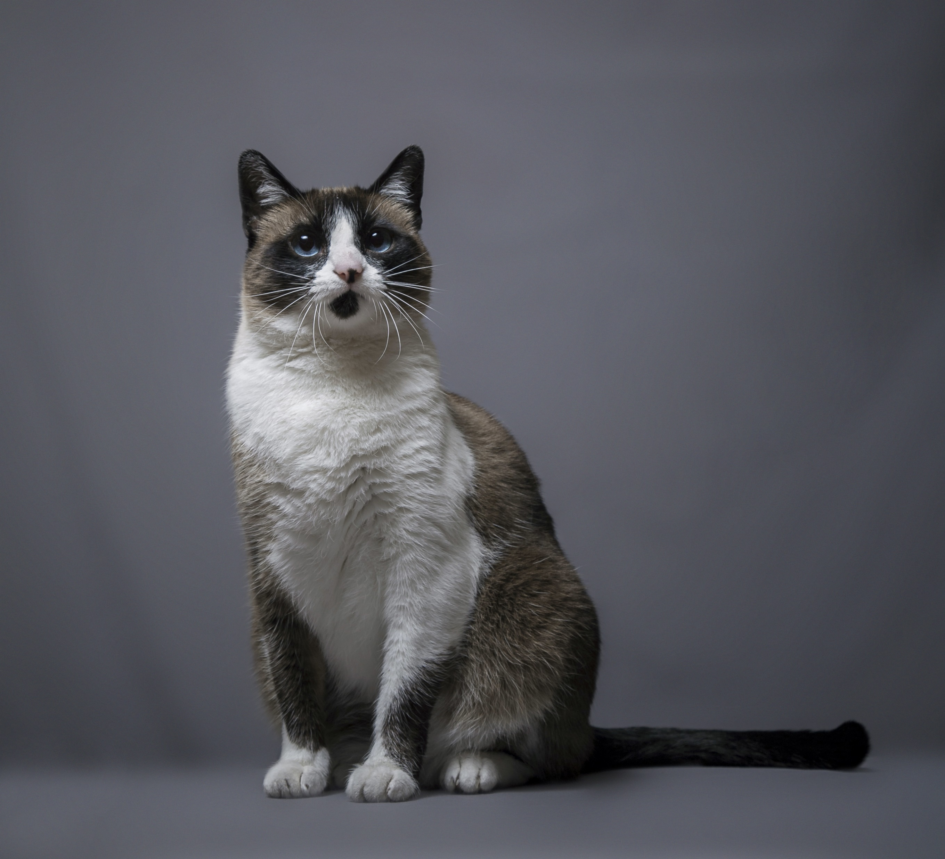
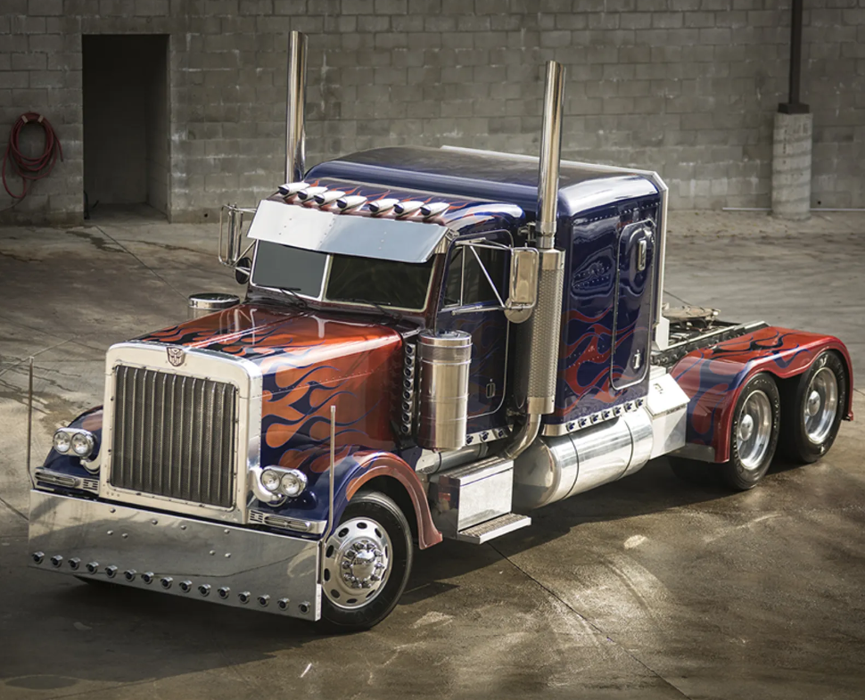
Problem koji rešavamo
Truck
Σ
Cat
3

Slide 4
Skup podataka
CIFAR-10
Prikupljen od strane Aleksa Krizhevskog, Vinoda Naira i Džofrija Hintona 2009. godine
Skup sadrži 60.000 slika dimenzija 32x32 piksela, 3 kanala (RGB)
10 kategorija – avion, automobil, ptica, mačka, jelen, pas, žaba, konj, brod i kamion
Skup podeljen na:
Podskup za obučavanje - 5.000 * 10 kategorija – ukupno 50.000
Podskup za testiranje – 1.000 * 10 kategorija – ukupno 10.000
4

Slide 5


Metode i alati za rešavanje problema
TensorFlow
Open-source biblioteka namenjena mašinskom učenju i veštačkoj inteligenciji
Keras
Podskup TensorFlow biblioteke
Interfejs za rad sa veštačkim neuronskim mrežama
Upotrebljeni API u okviru Keras-a:
Datasets – uvoz skupa podataka
Layers – sloj neuronske mreže
Models – modeli koji grupišu slojeve
5

Slide 6
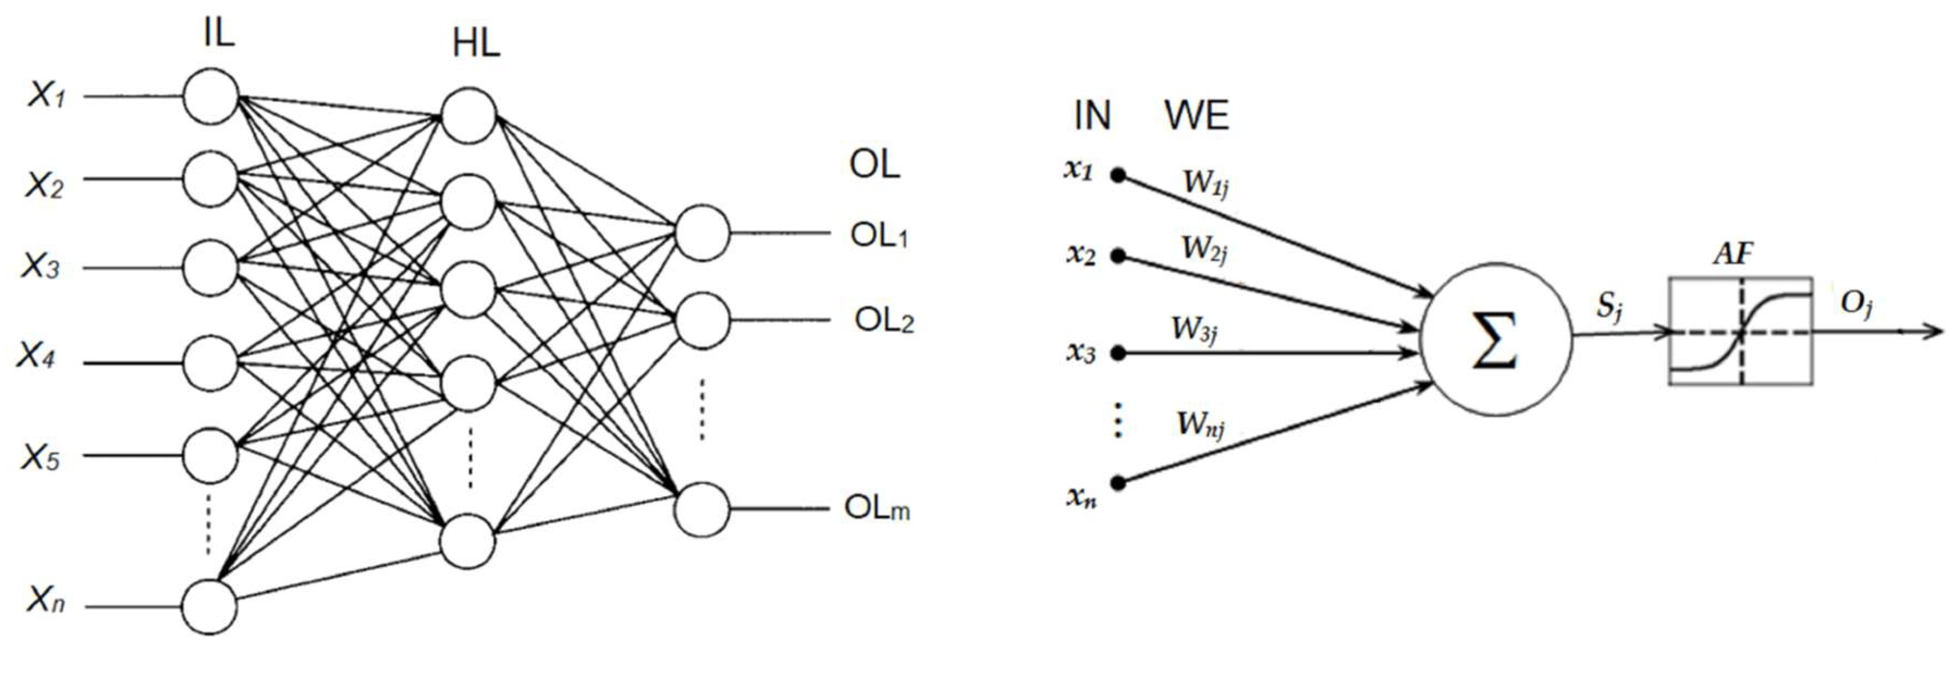
Metode i alati za rešavanje problema
Pristup putem obične veštačke neuronske mreže (ANN)
https://www.mdpi.com/2227-7390/9/6/626
6

Slide 7
Metode i alati za rešavanje problema
Pristup putem obične veštačke neuronske mreže (ANN)
Primer – neuronska mreža od 4 sloja
Epoch 1/10
1563/1563 [==============================] - 131s 84ms/step - loss: 1.8958 - accuracy: 0.3258
Epoch 2/10
1563/1563 [==============================] - 130s 83ms/step - loss: 1.6684 - accuracy: 0.4001
Epoch 3/10
1563/1563 [==============================] - 135s 87ms/step - loss: 1.5961 - accuracy: 0.4252
Epoch 4/10
1563/1563 [==============================] - 137s 88ms/step - loss: 1.5456 - accuracy: 0.4460
Epoch 5/10
1563/1563 [==============================] - 135s 86ms/step - loss: 1.5059 - accuracy: 0.4591
Epoch 6/10
1563/1563 [==============================] - 137s 87ms/step - loss: 1.4772 - accuracy: 0.4713
Epoch 7/10
1563/1563 [==============================] - 132s 84ms/step - loss: 1.4465 - accuracy: 0.4822
Epoch 8/10
1563/1563 [==============================] - 130s 83ms/step - loss: 1.4295 - accuracy: 0.4890
Epoch 9/10
1563/1563 [==============================] - 129s 82ms/step - loss: 1.4135 - accuracy: 0.4925
Epoch 10/10
1563/1563 [==============================] - 131s 84ms/step - loss: 1.3924 - accuracy: 0.5002
313/313 [==============================] - 2s 5ms/step - loss: 1.4923 - accuracy: 0.4747
Test Loss: 1.4923096895217896
Test Accuracy: 0.474700003862381
ann = models.Sequential([
layers.Flatten(input_shape=train_images_shape)
layers.Dense(3000, activation="relu"),
layers.Dense(1000, activation="relu"),
layers.Dense(10, activation="sigmoid"),
])
ann.compile(optimizer="adam",
loss="sparse_categorical_crossentropy",
metrics=["accuracy"])
7

Slide 8
Metode i alati za rešavanje problema
Problemi sa ANN
Nemamo smanjenje dimenzija parametara
To dovodi do ogromnog pada performansi
1) Dense layer 1 – 32 * 32 * 3 * 3.000 + 3.000 = 2.764.000
2) Dense layer 2 – 3.000 * 1.000 + 1.000 = 3.001.000
3) Dense layer 3 – 1000 * 10 + 10 = 10.010
Ukupno 5.775.010 parametara!
Veoma spor za izračunavanje i jako loša preciznost
10 epoha po ≈ 135 s – 22.5 min*
Preciznost nad podacima za treniranje samo 49.25% u poslednjoj epohi
* Obučavanje vršeno na procesoru sa 6 jezgara i 12 niti
8

Slide 9
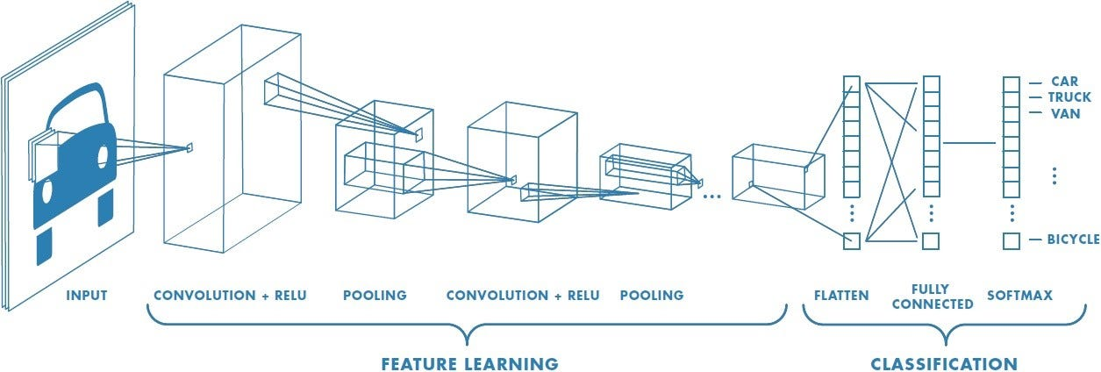
Metode i alati za rešavanje problema
Pristup putem jednostavne konvolucione neuronske mreže (CNN)
https://saturncloud.io/blog/a-comprehensive-guide-to-convolutional-neural-networks-the-eli5-way/
9

Slide 10
Metode i alati za rešavanje problema
Pristup putem obične veštačke neuronske mreže (ANN)
Primer – neuronska mreža od 4 sloja
cnn = models.Sequential([
layers.Conv2D(
filters=32,
kernel_size=(3, 3),
activation="relu",
input_shape=train_images_shape
),
layers.MaxPooling2D((2, 2)),
layers.Conv2D(
filters=64,
kernel_size=(3, 3),
activation="relu"
),
layers.MaxPooling2D((2, 2)),
layers.Flatten(),
layers.Dense(64, activation="relu"),
layers.Dense(num_classes, activation="softmax")
])
cnn.compile(optimizer="adam",
loss="sparse_categorical_crossentropy",
metrics=["accuracy"])
Epoch 1/10
1563/1563 [==============================] - 12s 8ms/step - loss: 1.4461 - accuracy: 0.4842
Epoch 2/10
1563/1563 [==============================] - 12s 8ms/step - loss: 1.1021 - accuracy: 0.6130
Epoch 3/10
1563/1563 [==============================] - 12s 8ms/step - loss: 0.9771 - accuracy: 0.6617
Epoch 4/10
1563/1563 [==============================] - 12s 8ms/step - loss: 0.8943 - accuracy: 0.6871
Epoch 5/10
1563/1563 [==============================] - 12s 8ms/step - loss: 0.8271 - accuracy: 0.7139
Epoch 6/10
1563/1563 [==============================] - 12s 8ms/step - loss: 0.7655 - accuracy: 0.7337
Epoch 7/10
1563/1563 [==============================] - 12s 8ms/step - loss: 0.7189 - accuracy: 0.7481
Epoch 8/10
1563/1563 [==============================] - 12s 7ms/step - loss: 0.6761 - accuracy: 0.7630
Epoch 9/10
1563/1563 [==============================] - 12s 7ms/step - loss: 0.6378 - accuracy: 0.7779
Epoch 10/10
1563/1563 [==============================] - 11s 7ms/step - loss: 0.5986 - accuracy: 0.7904
evaluation:
1563/1563 [==============================] - 4s 2ms/step - loss: 0.5167 - accuracy: 0.8186
10

Slide 11
Metode i alati za rešavanje problema
Poboljšanje koje donosi CNN
Dodata dva konvoluciona sloja
Znatno smanjenje veličine parametara slika zbog konvolucionog kernela
Ukupan broj parametara postaje 286,410
Samo izračunavanje dosta ubrzano
10 epoha po ≈ 12 s – 2 min*
Preciznost nad podacima za treniranje 79.05% u poslednjoj epohi na podacima za treniranje
* Obučavanje vršeno na procesoru sa 6 jezgara i 12 niti
11

Slide 12
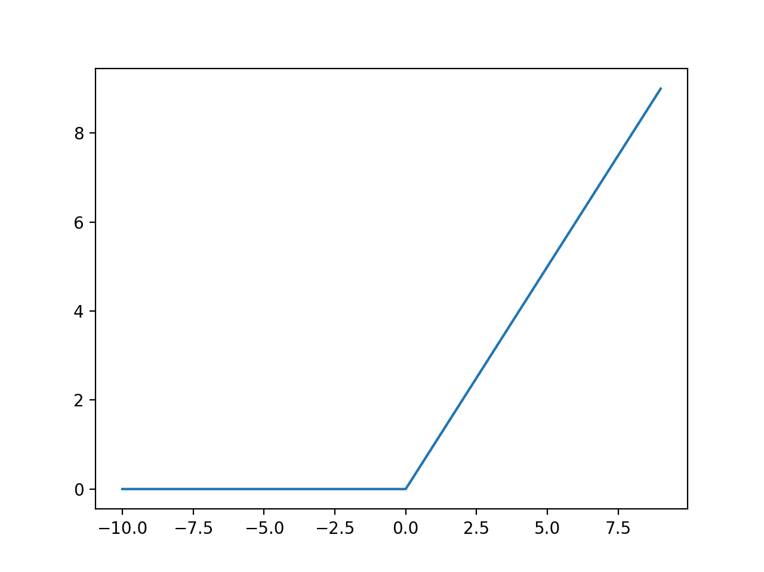
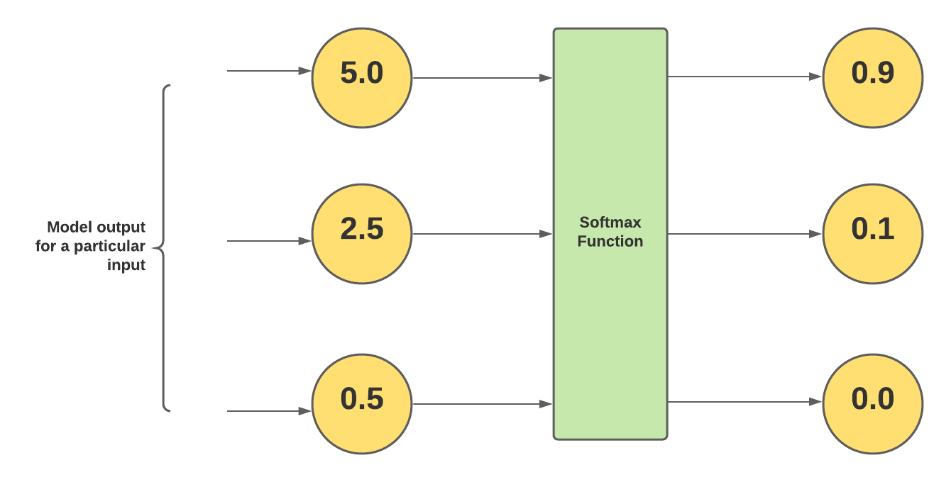
Unapređenje performansi CNN
Početni model
Početna arhitektura mreže – dva konvoluciona sloja sa objedinjenjima i dva potpuno povezana sloja
Softmax kao aktivaciona funkcija na izlaznom sloju
Najpopularnija kod CNN
ReLU za skrivene slojeve - takođe popularna ali za skrivene slojeve, ne samo u slučaju CNN
Relu
https://vitalflux.com/what-softmax-function-why-needed-machine-learning/
https://machinelearningmastery.com/rectified-linear-activation-function-for-deep-learning-neural-networks/
12

Slide 13
Unapređenje performansi CNN
Slojevi
Postepeno povećavanje slojeva u našem modelu
Primetno poboljšanje
NUM CONV | NUM DENSE | DROPOUT | CONV FILTERS | DENSE NEURONS | LOSS | ACCURACY | VAL. LOSS | VAL. ACCURACY
2 | 2 | FALSE | 32, 64 | 64, 10 | 0.7087 | 0.7535 | 0.9378 | 0.6914
3 | 3 | FALSE | 32, 64, 128 | 64, 32, 10 | 0.2213 | 0.9218 | 10.492 | 0,7368
13

Slide 14
Unapređenje performansi CNN
Broj filtera i neurona. Dropout slojevi
Povećavanjem filtera i neurona povećavamo i preciznost modela
Dropout slojevi – sprečavaju underfitting/overfitting u zavisnosti od frakcije i broja filtera/neurona
Balansiranjem ova 3 parametra, dalje poboljšavamo preciznost modela
NUM CONV | NUM DENSE | DROPOUT | CONV FILTERS | DENSE NEURONS | LOSS | ACCURACY | VAL. LOSS | VAL. ACCURACY | EPOCHS
2 | 2 | FALSE | 32, 64 | 64, 10 | 0.7087 | 0.7535 | 0.9378 | 0.6914 | 10
3 | 3 | FALSE | 32, 64, 128 | 64, 32, 10 | 0.2213 | 0.9218 | 10.492 | 0,7368 | 10
3 | 3 | TRUE | 64, 128, 256 | 512, 256, 10 | 0.5042 | 0.8249 | 0.7491 | 0.7489 | 10
3 | 3 | IMPROVED | 64, 128, 256 | 512, 256, 10 | 0.4972 | 0.8292 | 0.7160 | 0.7557 | 10
3 | 3 | IMPROVED | 64, 128, 256 | 512, 256, 10 | 0.3599 | 0.8776 | 0.7323 | 0.7664 | 15
14

Slide 15

Prethodna obrada slike
OpenCV
Biblioteka programskih funkcija namenjena procesiranju slika u realnom vremenu
Koristi se u computer-vision oblasti
Nudi mogućnosti grayscale filtera, rotiranja i zamućenja slika kao i mnogo drugih
U ovom istraživanju, pokrićemo prva dva
https://opencv.org/
15

Slide 16
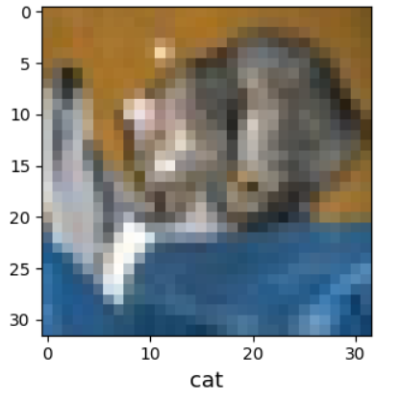
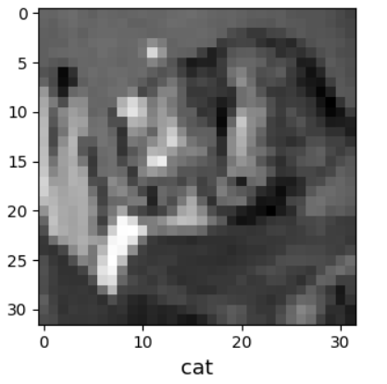
Prethodna obrada slike
Grayscale filter
def grayscale(images):
grayscale_images = []
for image in images:
image_uint8 = np.uint8(image)
grayscale_image = cv2.cvtColor(image_uint8, cv2.COLOR_RGB2GRAY)
grayscale_images.append(grayscale_image)
return np.array(grayscale_images)
Jedan od najpoznatijih filtera
Transformiše piksele slike tako da su njihove vrednosti u stvari količina svetlosti istih
Pad preciznosti sa 77% na 73%
Pretpostavka – skup slika nije pogodan za ovaj vid obrade slike jer:
Sadrži slike niske rezolucije
Postoje slike sa mešanjem sa pozadinskom bojom
16

Slide 17
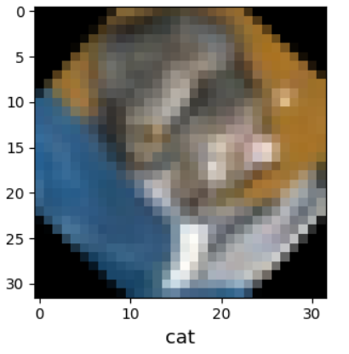
Prethodna obrada slike
def augment(images):
augmented_images = []
for image in images:
if np.random.rand() < 0.5:
image = cv2.flip(image, 1)
angle = np.random.randint(-90, 90)
rows, cols, _ = image.shape
rotation_matrix = cv2.getRotationMatrix2D((cols / 2, rows / 2), angle, 1)
image = cv2.warpAffine(image, rotation_matrix, (cols, rows))
augmented_images.append(image)
return np.array(augmented_images)
Rotacija slika
Nasumično rotiranje slika
Ugao rotacije postavljen da varira između -90 i +90 stepeni
Pad preciznosti sa 77% na 64%
Pretpostavka – skup slika nije pogodan za ovaj vid obrade slike jer:
Rotacijom se gube informacije o slici koje bi mogle biti značajne za treniranje
17

Slide 18
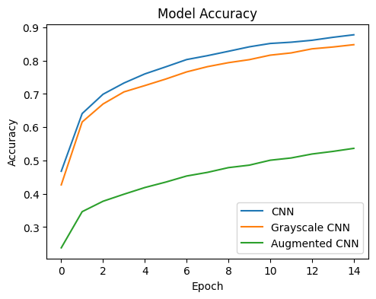
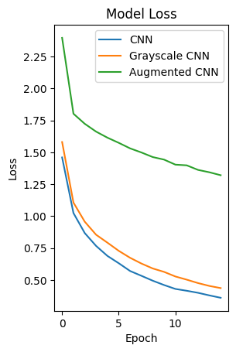
Grafovi
19

Slide 19
Referenca
https://towardsdatascience.com/using-convolutional-neural-network-for-image-classification-5997bfd0ede4
https://www.analyticsvidhya.com/blog/2020/02/learn-image-classification-cnn-convolutional-neural-networks-3-datasets/
https://www.cs.toronto.edu/~kriz/cifar.html
https://www.tensorflow.org/
https://keras.io/
https://opencv.org/
https://en.wikipedia.org/wiki/TensorFlow
https://en.wikipedia.org/wiki/Keras
https://en.wikipedia.org/wiki/OpenCV
19

Slide 20
Hvala na pažnji!
Asistent
Autor
Fakultet tehničkih nauka,
Univerzitet u Novom Sadu
Vladimir
Jovanović
Srđan Petrović
IN 47/2020

